Slide 2
Echt versus fictie
Games
Les 1
Groep 7-8

Slide 3
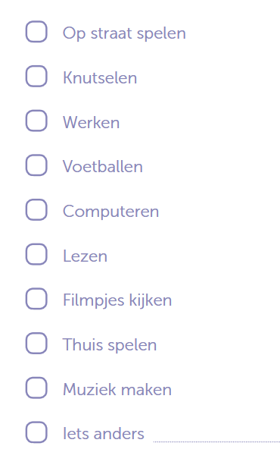
Vrije tijd Hoe besteed jij die?

Slide 4
Hobby’s

Slide 5
Wist je dat…
… 33 % van de basisschoolleerlingen in 2015 dagelijks gamet?
… als er gegamed wordt 53 % van deze leerlingen daar per keer 1 – 4 uur aan besteedt?
… 10 % van de basisschoolleerlingen per keer zelfs langer dan 4 uur gamet?

Slide 6
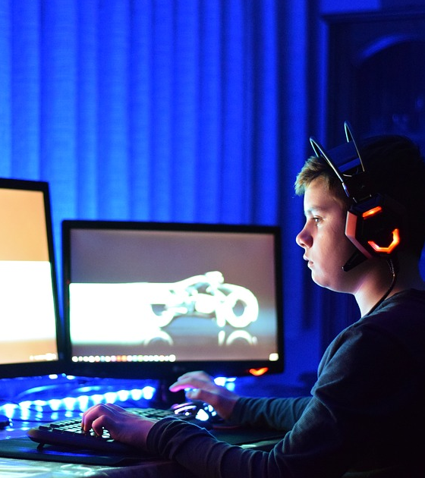
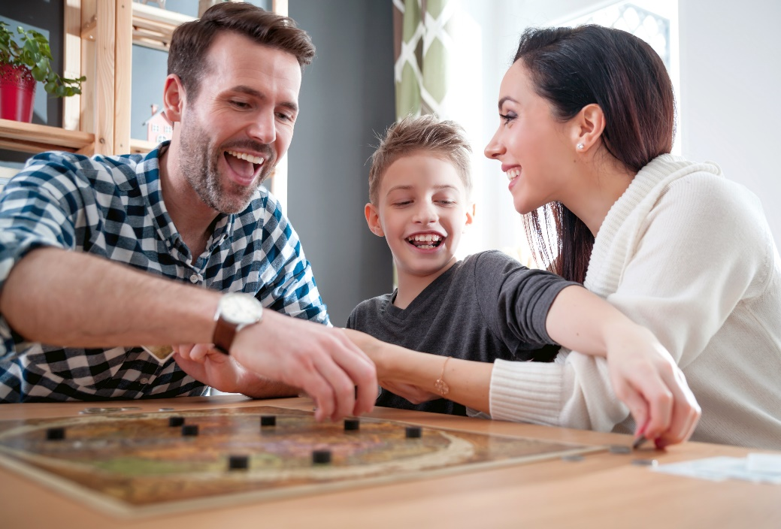

Slide 7
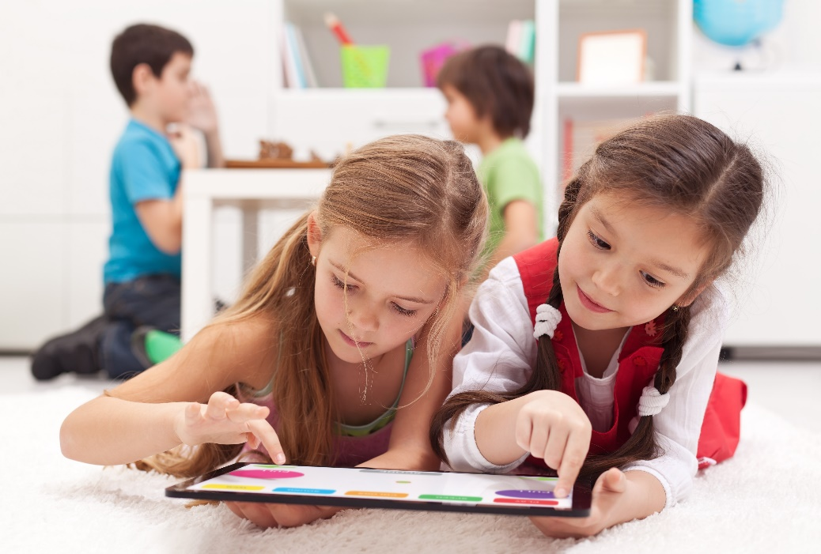

Slide 8
Stelling 1 Games spelen is leuker dan het spelen van een bordspel.

Slide 9
Stelling 2 Het is belangrijk om een tijd af te spreken hoe lang je op de computer mag gamen.

Slide 10
Stelling 3 In games mag je dingen doen die in het echte leven niet mogen, want het is toch niet echt.

Slide 11
In games mag je dingen doen die in het echte leven niet mogen, want het is toch niet echt. Bespreek dit met je ouders. Wat vinden zij?

Slide 12
Games Wat neem jij mee van deze les?

Slide 13
In een spel mag wat in het echt niet mag. Eens of oneens?

